Slide 1
資訊與版權
第二教節
小學資訊素養學與教資源套｜適用學習年級：小一至小三

Slide 2
學習目標
對知識產權有基本的認識，例如明白何謂版權。
開始注意到我們在日常生活中對資訊的需求。
開始了解在特定的搜尋準則下，找出和獲取資訊的方法。
對找出和獲取資訊的方法有一些認識。

Slide 3
學習目標（續）
能夠閱讀相關資訊以滿足需要。
利用簡單的搜尋策略，從特定的來源搜尋相關資訊。
認識我們生活在一個資訊時代，社會上有不同的資訊提供者。

Slide 4
引起動機

Slide 5
活動1
知識產權

Slide 10
小結
任何原創作品，包括小美親自製作的電子賀卡，皆受版權法保護。
任何未經版權擁有人的同意，對版權作品作出複製、向公眾發放複製品、公開表演、放映或播放、製作改編本等行為，均屬侵權，有機會負上法律責任。

Slide 11
活動2
解決辦法

Slide 12
活動2
小霖若不想侵犯他人版權，應該怎樣做？
小霖可事先取得小美的同意，只要小美同意，小霖便可以使用她製作的電子賀卡。
若小美不同意，小霖可於網上搜尋電子賀卡的免費範本。
小霖可自行設計一張電子生日卡。

Slide 13
活動2（續）
我們應使用甚麼關鍵字搜尋？
「生日卡」
「免費」

Slide 14
小結
我們可以使用獲版權擁有人同意開放版權的作品。

Slide 15
總結
任何原創作品，都受版權保護。我們要先得到版權擁有人的同意，才可複製和改編版權作品。

Slide 16
課後延伸活動

Slide 17
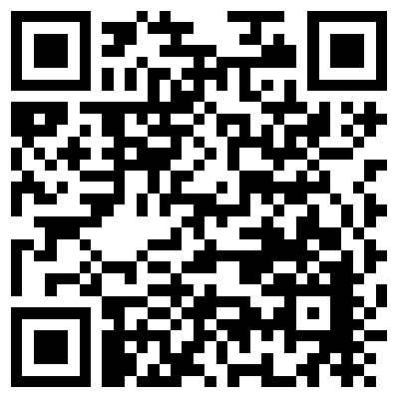
課後延伸活動
進入「知識產權Teen地」網站，閱讀「漫『話』知識產權」網頁內的十個漫畫故事（故事1-10）：https://www.ipd.gov.hk/chi/promotion_edu/educational_corner/comics/index.htm

